Slide 1
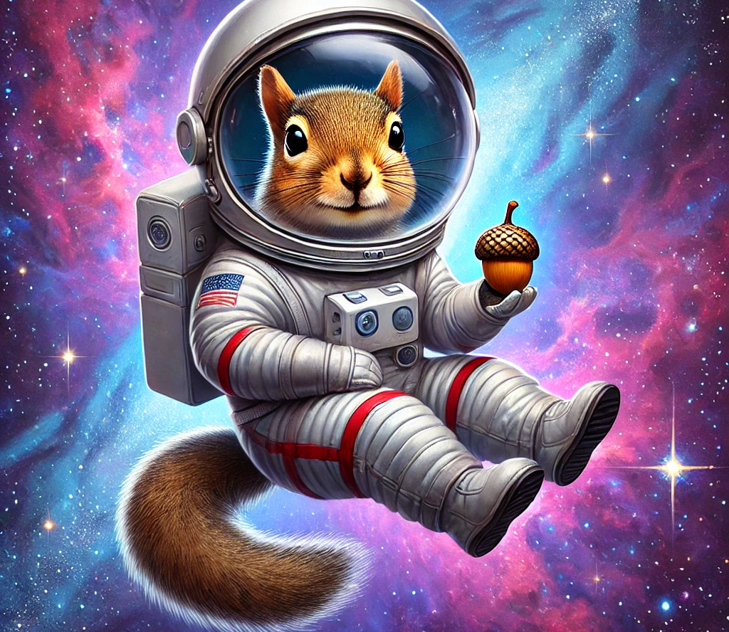
Wieso Eichhörnchen die perfekten Astronauten sind
Bunea

Slide 2
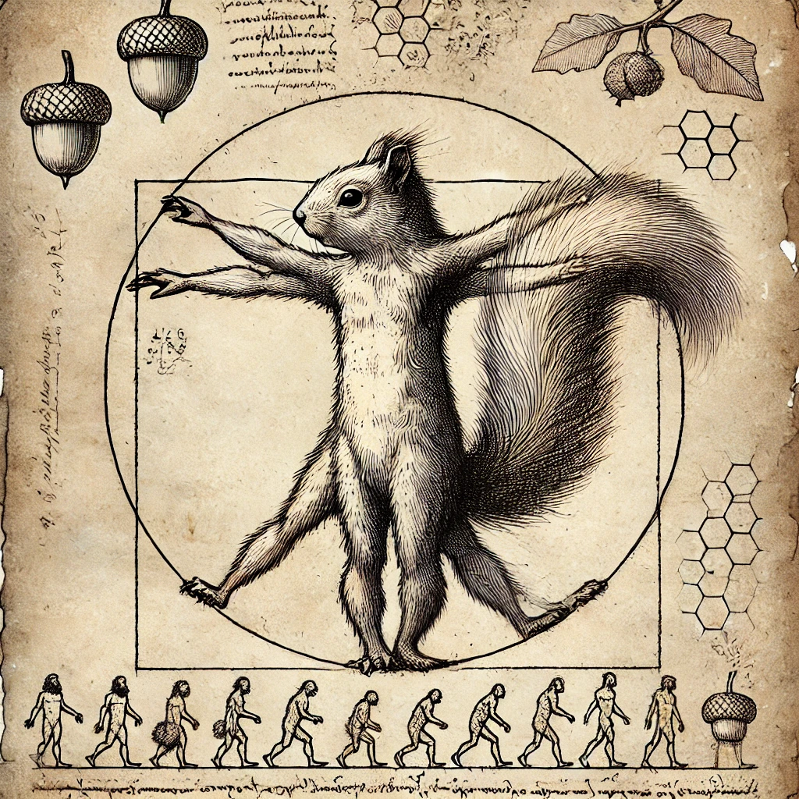
Evolutionäre Vorteile
Schwänze dienen als ausgezeichnete Stabilisatoren.
Klein und leicht → kostengünstig ins Weltall zu schicken.
Hervorragende Agilität in schwerelosen Umgebungen.

Slide 3
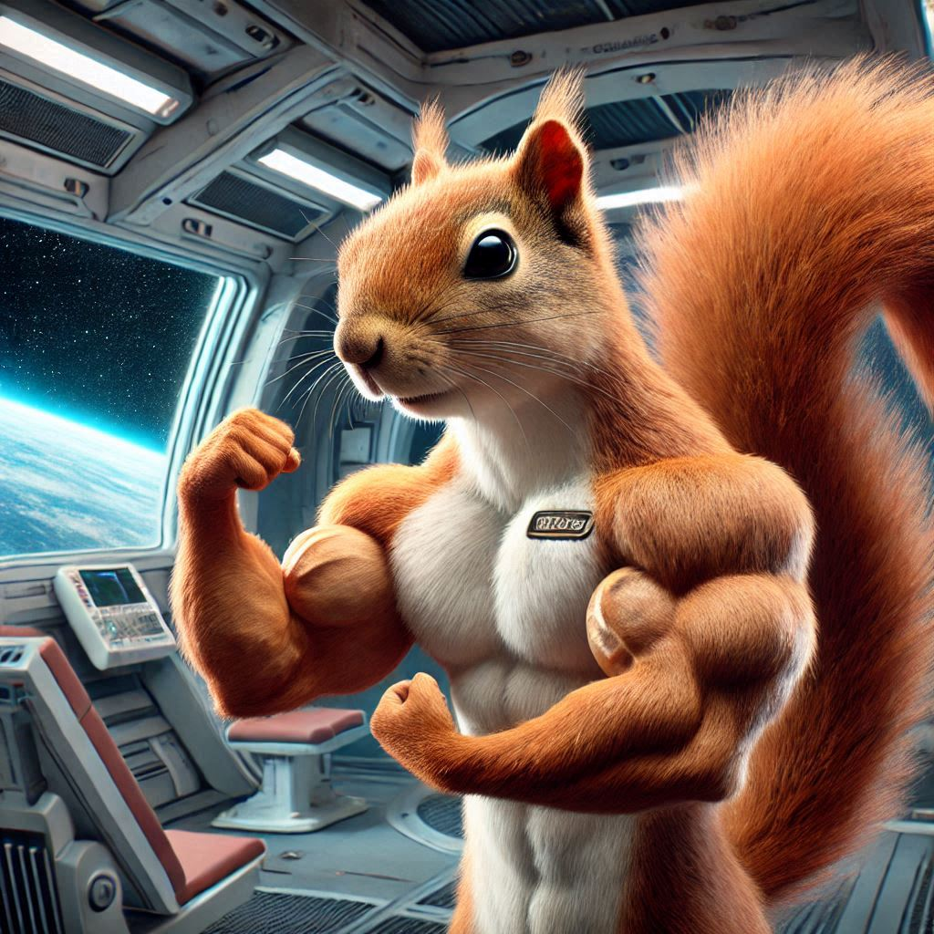
Ernährung
Sind nicht wählerisch
Eicheln als „Superfood“ – energiereich und langlebig → macht sie stark
wenige Ressourcen auf langen Missionen

Slide 4
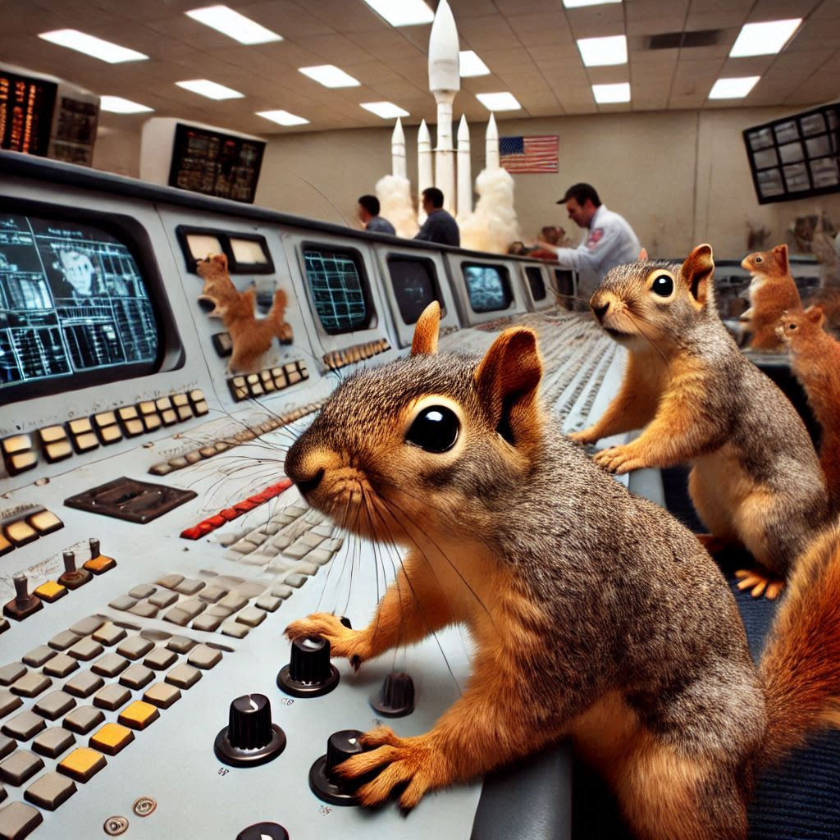
Eichhörnchen in Kontrollzentren
Effizienter als Menschen durch ihre Beweglichkeit.
Dekorieren Kontrollräume mit Eicheln für bessere Motivation.

Slide 5
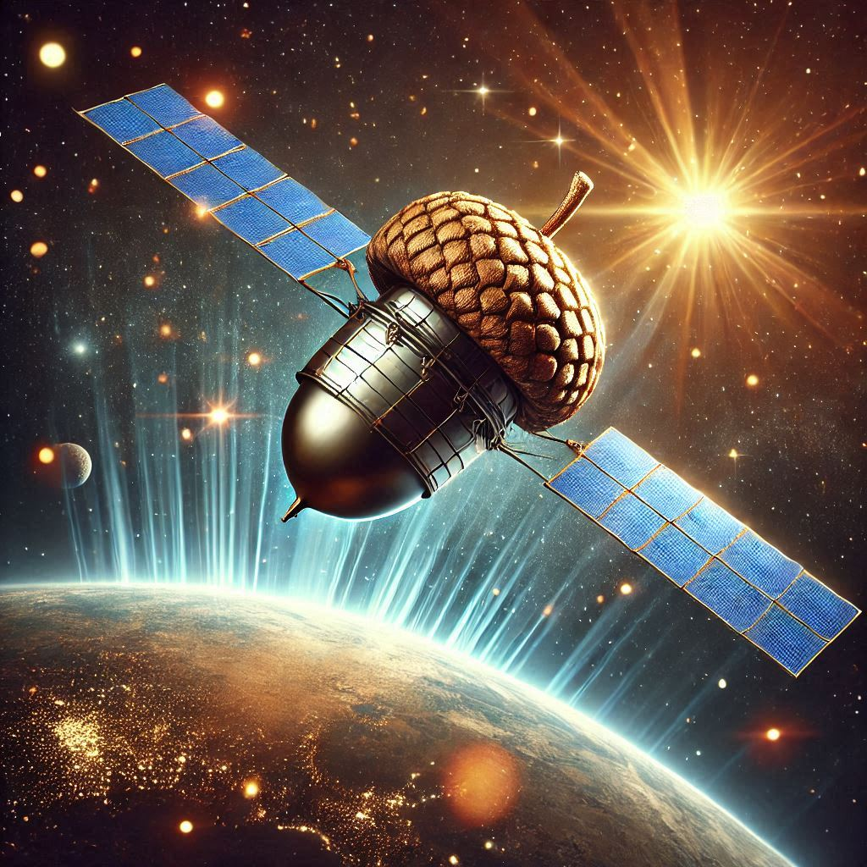
Eichelbasierte Technologie
Flüssige Eicheln: umweltfreundlicher und leistungsstarker Treibstoff – Ersatz für Methan.
Eichelform Perfekt für Spionagesatelliten
Eichhörnchen wissen alles.

Slide 6
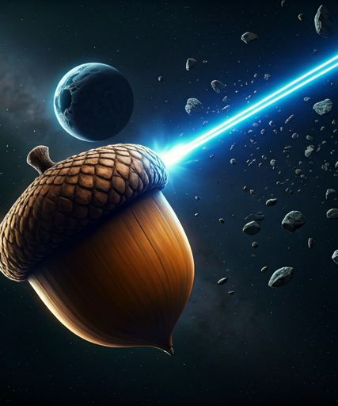
Missionen der Eichhörnchen
Die Große Eichel:
Konstruktion einer gigantischen Eichel im Orbit.
Superwaffe zur Verteidigung.
Zerstörung des Mondes als ultimative Machtdemonstration.

Slide 7

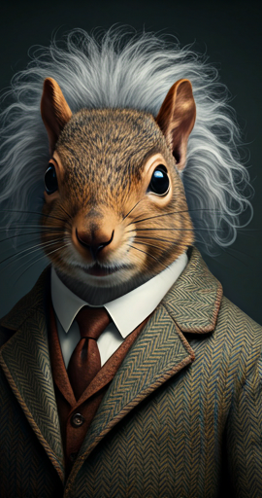
Die Weltherrschaft der Eichhörnchen
Beginn einer neuen Ära der Eichhörnchen.
Visionäre
Albert Eichelstein
Eichel Nuss
Isaac Nussbaum
prägen die Wissenschaft und Politik.

Slide 8

Ende

